Slide 1

UỶ BAN NHÂN DÂN XÃ YÊN MÔ
TRƯỜNG MẦM NON YÊN HOÀ
Đề tài: Tạo hình nặn chiếc bát
Lĩnh vực: Phát triển thẩm mĩ
Độ tuổi: 4 – 5 tuổi

Slide 2

Gợi mở: Xem video bão lũ

Slide 3
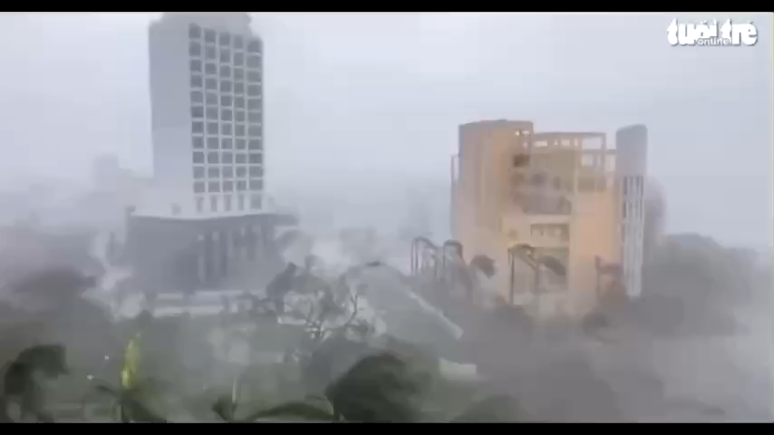

Slide 4
Video cô làm mẫu

Slide 5
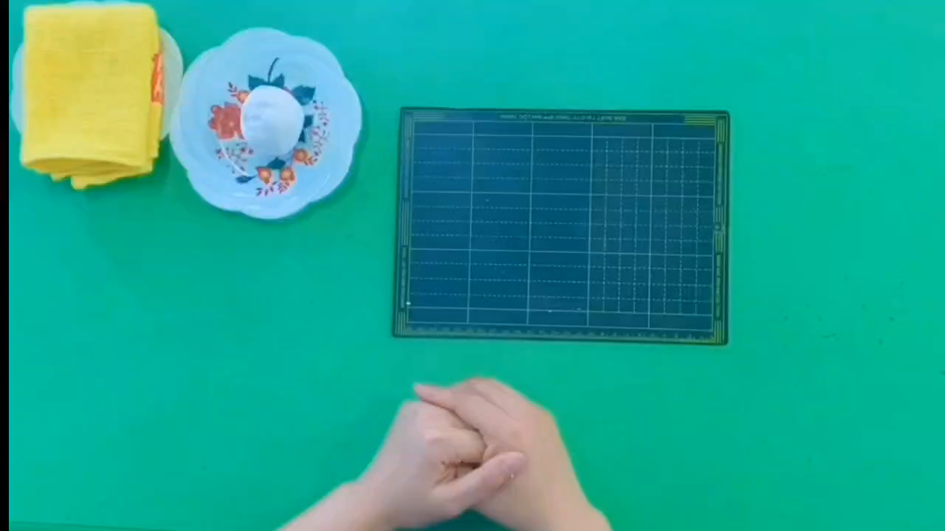

Slide 6

Chúc các con chăm ngoan, học giỏi.

